Slide 1
Progetto: 10.8.1.A1-FESRPON-EM-2015-106
PROGETTO
VERSO UNA SCUOLA AMICA 2016/17

Slide 3
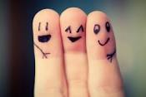
I PROGETTI “AMICI” DELL’I.C. 4

Slide 4
PIANTIAMO LA MEMORIA, per non dimenticare la strage di Bologna
CITTADINANZA GLOBALE, corso di lingua e cultura romena, corso di italiano L2 per adulti, scambio con una scuola francese, Educhange
INTERCULTURA, percorsi finalizzati alla riflessione sul rapporto tra sé e gli altri, stimolando maggior conoscenza e spirito di accoglienza, nel rispetto delle reciproche differenze.
BENESSERE A SCUOLA, sportello d’ascolto, crescere bene a scuola, attività teatrale
CICLO-OFFICINA, conoscenza del mezzo, riparazione, turismo su due ruote
PEDIBUS, per vivere l’ambiente rispettandolo
ORTO A SCUOLA, per guardare lo spazio scolastico da un altro punto di vista
MUSICASCUOLA, attività propedeutiche al Coro di Istituto

Slide 5
FELICI DI GIOCARE/FAIR PLAY, per lo sviluppo di un sano e corretto comportamento nello stile di vita attraverso la proposta di attività sportive
LA SICUREZZA COMINCIA DAI BANCHI DI SCUOLA, sicurezza ad ampio raggio
FESTE DI ISTITUTO, per ritrovarsi insieme nei momenti importanti (festa di Natale, Festa di fine anno)
SOLIDARIETÀ
PROGETTO INTERGENERAZIONALE, per favorire la conoscenza fra generazioni diverse
CONTINUITÀ E ORIENTAMENTO, interventi volti a promuovere un percorso formativo degli alunni il più possibile organico e completo, in collaborazione con la famiglia e il territorio

Slide 6
E QUEST’ANNO CONTINUITÀ
Il SENSO DELLA CONTINUITÀ
Il Progetto Continuità ha lo scopo di sostenere e accompagnare gli alunni nel delicato passaggio da un ordine all’altro.
Si tratta di costruire, in linea con il Piano dell’Offerta Formativa Triennale del nostro Istituto, “un ambiente sereno e socializzante nella classe e nella scuola” che metta gli alunni nelle condizioni ideali per iniziare la futura esperienza scolastica.
Essere un Istituto Comprensivo non può che agevolare il percorso della continuità, in quanto gli insegnanti possono conoscere e seguire il processo educativo di ogni alunno, dall’ingresso alla scuola dell’infanzia fino al termine della secondaria, e quindi avere l’opportunità di confrontarsi sull’apprendimento degli alunni ed intervenire in tempo utile di fronte ad eventuali difficoltà.

Slide 7
COSA? | QUANDO? | COME?
INCONTRO TRA DOCENTI PRIMARIA E SECONDARIA | NOVEMBRE-MARZO-GIUGNO | RIFLESSIONI SUL PERCORSO SCOLASTICO
INCONTRO TRA DOCENTI INFANZIA E PRIMARIA | NOVEMBRE – MARZO - GIUGNO | INFORMAZIONI E RIFLESSIONI SUL PERCORSO
SCAMBIO ESPERIENZE INSEGNAMENTO NEGLI ANNI PONTE | SECONDO QUADRIMESTRE | LEZIONI NELLE QUINTE (DOCENTI SECONDARIA) LEZIONI ALL’INFANZIA (DOCENTI PRIMARIA)
CONOSCENZA NUOVA REALTÀ | SECONDO QUADRIMESTRE | VISITA ALLE SCUOLE E REALIZZAZIONE DI PICCOLI LABORATORI
INCONTRI PER CONOSCERSI | SECONDO QUADRIMESTRE | GLI EX ALUNNI INCONTRANO I FUTURI “PRIMINI”
CANTIAMO L’OPERA | DA GENNAIO A MAGGIO | PREPARAZIONE ALL’OPERA “IL BARBIERE DI SIVIGLIA”

Slide 9
STRATEGIE DEL PROGETTO
1 Percorso didattico per conoscere il mondo dell’opera e Il Barbiere di Siviglia:
-Inquadramento storico e musicale dell’opera, la trama. Gli oggetti da portare a teatro allo spettacolo, come costruirli. Spunti e suggerimenti pratici per introdurre l’opera agli studenti.
-Le arie de Il Barbiere di Siviglia da preparare per lo spettacolo e le strategie didattiche per insegnarle agli studenti.
-Attività di drammatizzazione sul libretto poetico e attività pratiche da riproporre in classe sulle musiche di Rossini e con le tematiche de Il Barbiere di Siviglia.
2 Lavoro in classe degli insegnanti con i propri alunni
È possibile richiedere la presenza di un formatore Opera domani in classe per insegnare i cori ai ragazzi.
3 Spettacolo partecipativo in orario scolastico

Slide 10
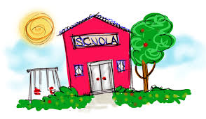
SCUOLE COINVOLTE e INSEGNANTI
Scuola secondaria Panzini: Prof. Margherita Berzioli
Scuola primaria Marsili: Proff. Luisa Del Gaudio – Antonella Zito - Elisa Gamalero
Scuola primaria Villa Torchi: Proff. Anna Grotto – Angela Stefania – Piero Gaudenzi

Slide 11
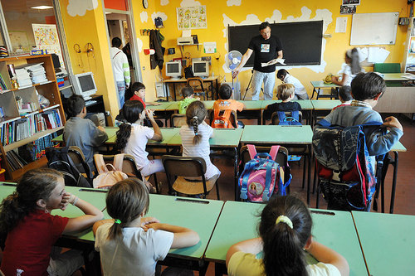
CLASSI COINVOLTE
Scuola secondaria Panzini:
classi 2 A - B - C
Scuola primaria Marsili:
classe 5 A
Scuola primaria Villa Torchi:
classi 5 A - 5 B

Slide 12
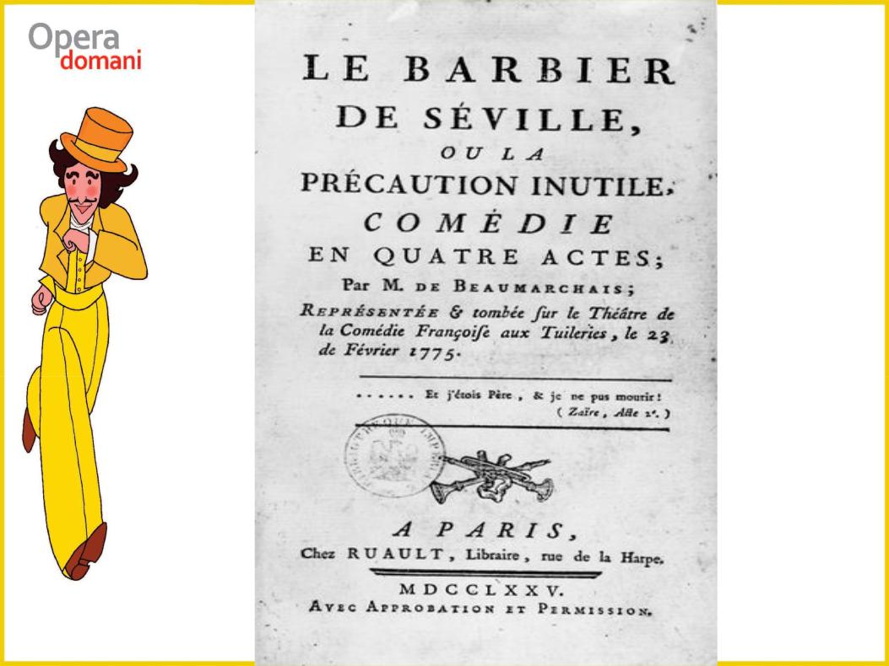

Slide 13
ATTIVITÀ
COME APPROCCIARE UN’OPERA LIRICA
INTRODUZIONE AL BARBIERE: REGIA, PERSONAGGI, TRAMA, OGGETTI
DISLOCAZIONE CORI NELLO SPETTACOLO
ATTIVITÀ, PROPOSTE
VIAGGIO E SCOPERTA MUSICALE

Slide 14
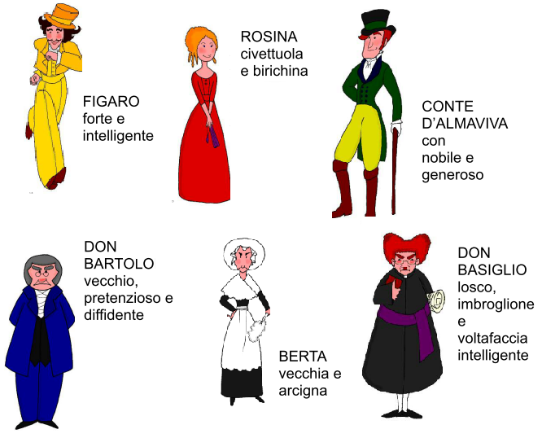
I PERSONAGGI ROSSINIANI

Slide 15
COSA PORTARE A TEATRO?
IL CAPPELLO A CILINDRO DI STELLE
Cosa ti serve:
cartoncino o foglio bristol di colore azzurro
metro a nastro
compasso
forbici
colla vinilica
nastro color arancio
vernice bianca o fluorescente

Slide 16
Ora prendi le misure
Per cominciare, prendi il metro e misura la circonferenza della tua testa a metà fronte.
Inizia a disegnare
Traccia su un cartoncino un cerchio di uguale circonferenza e partendo dallo stesso centro col compasso traccia un altro cerchio con un raggio maggiore di 5 cm.
Ripeti la stessa operazione su un altro cartoncino, ma questa volta il cerchio esterno deve essere più piccolo rispetto al precedente.
Disegna un rettangolo della stessa lunghezza della circonferenza della testa (con almeno due centimetri in più).
L'altezza invece falla di 15 cm (più 6 centimetri che serviranno per fare le linguette per incollare).

Slide 17
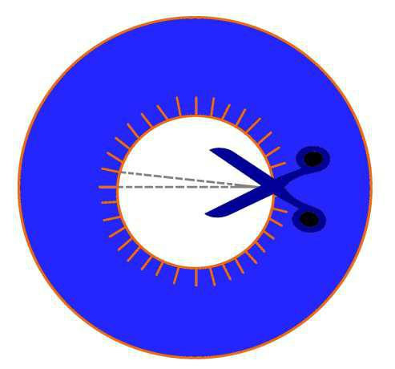
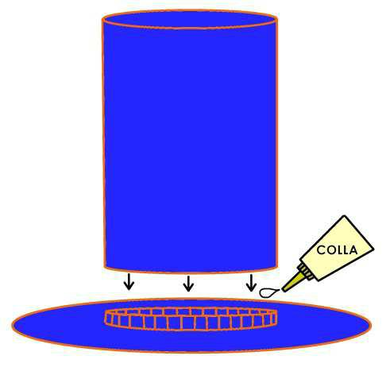
Ritaglia
Ritaglia tutte le parti disegnate.
Ritaglia il rettangolo sul lato lungo creando
delle linguette. Basterà fare dei piccoli tagli dopo
aver piegato il cartoncino.
Incolla
Incolla il cartoncino rettangolare dai lati corti. Piega le linguette sulla parte alta verso l'interno e sulla parte bassa verso l'esterno.
Incolla il cerchio piccolo in alto e il
cerchio grande in basso.
Non rimane che incollare il cerchio medio:
capovolgi il cappello e incolla il cerchio
medio per coprire le linguette.
Decora
Disegna delle stelline o dei pois su tutto il
cappello e colorali con la vernice bianca o fluorescente.

Slide 18
ECCO I NOSTRI CAPPELLI

Slide 19
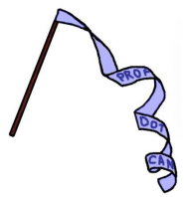
IL NASTRO DEL FACTOTUM
Cosa ti serve:
nastro di colore azzurro
bacchetta di legno di bambù o
di plastica abbastanza sottile
(tipo le bacchette che trovi
al ristorante cinese)
nastro adesivo trasparente
pennarello blu

Slide 20
Come fare
Prendi un nastro della lunghezza di 130 cm e largo almeno 3 cm.
Fai un nodo a circa 5 cm da una delle estremità.
Avvolgi la parte corta del nastro attorno ad una delle estremità della bacchetta e fissala con il nastro adesivo trasparente.
Decora
Il nostro Figaro si è adoperato in ogni modo
per il bene dei suoi amici, mettendo a frutto
tutta la sua abilità in tanti mestieri.
Scrivi sul nastro col pennarello blu quale
o quali mestieri vorresti fare da grande
per portare un po' di bene nel mondo.

Slide 21
ECCO IL NOSTRO NASTRO

Slide 22
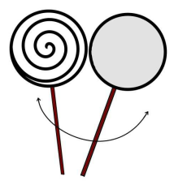
LA GIRANDOLA-SPECCHIO
Cosa ti serve:
bacchetta di legno
cartoncino rigido (tipo quello delle scatole delle scarpe).
compasso
chiodino da cartoleria
colla vinilica
carta stagnola
colori

Slide 23
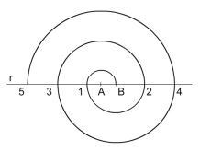
Disegna
Traccia sul cartoncino un cerchio del diametro di circa 20 cm.
Disegna una spirale all’interno del cerchio.
Come si fa la spirale?
Disegna una linea e traccia il punto centrale, che chiamiamo A.
Punta il compasso in A e traccia
una semicirconferenza sulla linea,
i due punti trovati li chiamiamo 1 e B.
Punta il compasso in B-1 e traccia
una semicirconferenza fino al punto
che chiamiamo 2.
Punta il compasso in A-2 e realizza il tratto 2-3.
Punta in B con apertura B-3 e realizza il tratto 3-4.
Punta in A con apertura A-4 per ottenere il tratto 4-5, ecc.
Ritaglia il cerchio lungo la circonferenza.

Slide 24
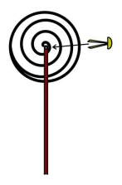
Incolla
Sul retro della spirale incolla la carta stagnola e ritaglia quella in eccesso. Fai attenzione che non si formino delle bolle d'aria: la stagnola deve essere ben tesa!
Colora
Colora la spirale e il fondo con un colore a tuo piacere.
Ora monta
Fai un foro al centro della spirale
abbastanza grande per permettere
alla girandola di girare.
Prendi la bacchetta di legno e
fissa la girandola a una delle
estremità con il chiodino da cartoleria.
Infila il chiodino nella bacchetta e
prima di girare le alette assicurati
che la girandola... giri!

Slide 25
ECCO LE NOSTRE GIRANDOLE

Slide 26
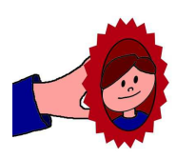
IL DISTINTIVO
Cosa ti serve:
coperchio di barattolo
cartoncino rosso
compasso
forbici a zig zag
colla vinilica
colori

Slide 27
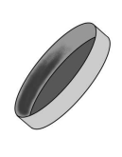
Come fare
Prendi il coperchio di un barattolo e aiutati con
questo per tracciare un cerchio sul cartoncino.
Punta il compasso al centro del cerchio e
tracciane un altro di 3 cm più grande.
Con le forbici a zig zag ritaglia lungo
la linea del cerchio più grande.
Disegna
Fai un tuo ritratto delle stesse
misure del cerchio più piccolo
e incollalo all’interno.
Incolla il tuo capolavoro sul coperchio
del barattolo.

Slide 28
ECCO I NOSTRI DISTINTIVI

Slide 29
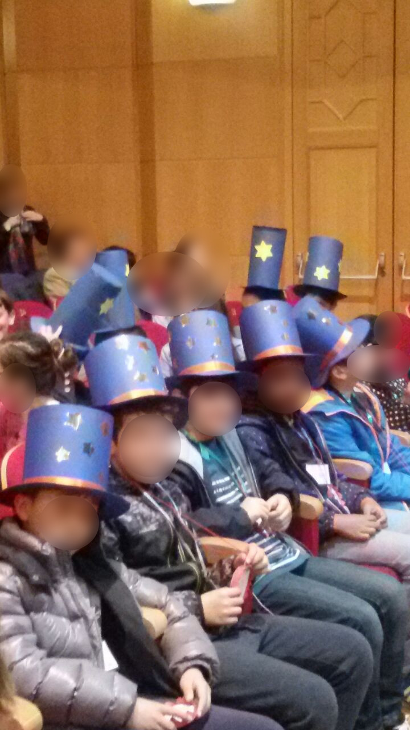
E ORA, METTIAMOCI ALL’OPERA!

Slide 31
LA MUSICA DI GIOACCHINO ROSSINI
..LA MUSICA, È TUTTA IDEALE,
NON È UN’ARTE IMITATRICE.
LA MUSICA È L’ATMOSFERA MORALE
CHE RIEMPIE IL LUOGO IN CUI I
PERSONAGGI DEL DRAMMA
RAPPRESENTANO L’AZIONE.
ESPRIME IL DESTINO CHE LI
PERSEGUE, LA SPERANZA CHE LI
ANIMA, L’ALLEGREZZA CHE LI
CIRCONDA, LA FELICITÀ CHE LI
ATTENDE, L’ABISSO IN CUI STANNO
PER CADERE, E TUTTO CIÒ IN UN
MODO COSÌ INDEFINITO, MA COSÌ
ATTRAENTE E PENETRANTE, CHE
NON POSSONO RENDERE NÈ GLI
ATTI, NÈ LE PAROLE..

Slide 32
GRAZIE PER L’ATTENZIONE

